Slide 1
BÀI 11
TÌM KIẾM SỰ HỖ TRỢ KHI Ở NHÀ

Slide 2

Thứ hai ngày 14 tháng 3 năm 2022
Đạo đức
Tìm kiếm sự hỗ trợ khi ở nhà (tiết 2)

Slide 3

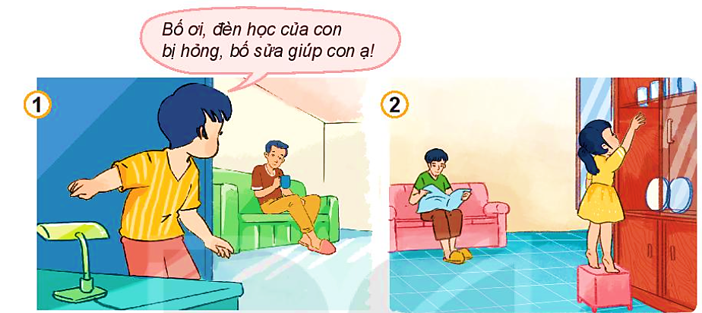


LUYỆN TẬP
1
Bạn nào đã biết cách tìm kiếm sự hỗ trợ?

Slide 4
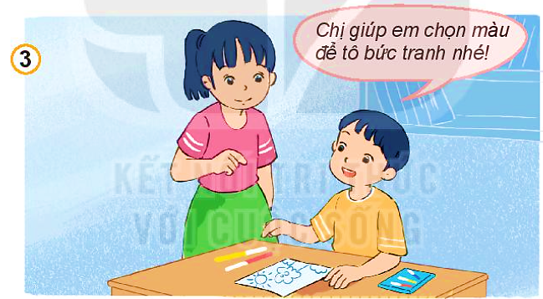
LUYỆN TẬP
1
Bạn nào đã biết cách tìm kiếm sự hỗ trợ?

Slide 5
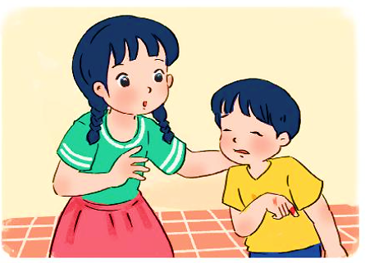

LUYỆN TẬP
2
Xử lí tình huống
Em trai của em bị đứt tay.
1

Slide 6
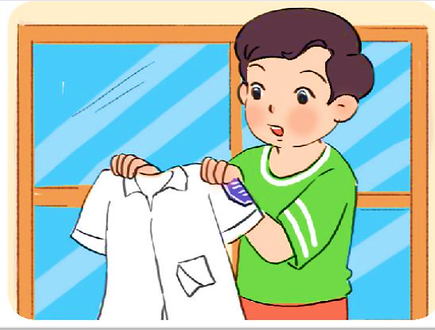
LUYỆN TẬP
2
Xử lí tình huống
Áo đồng phục của em bị rách.
2

Slide 7
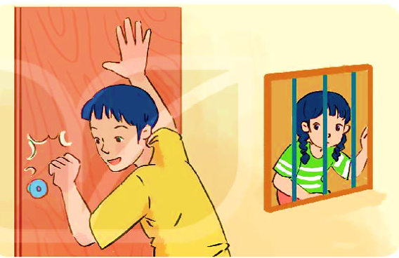
LUYỆN TẬP
2
Xử lí tình huống
Có người lạ gõ cửa khi em ở nhà một mình.
3

Slide 8



VẬN DỤNG
Chia sẻ với bạn về cách em tìm kiếm sự hỗ trợ khi ở nhà.
Nhắc nhở bạn bè và người thân tìm kiếm sự hỗ trợ khi ở nhà.

Slide 9

Cảm ơn, hẹn gặp lại!
Notes:
Bài giảng thiết kế bởi: Hương Thảo - tranthao121004@gmail.com

